Slide 1
ALGORITMA GENETIKA

Slide 2
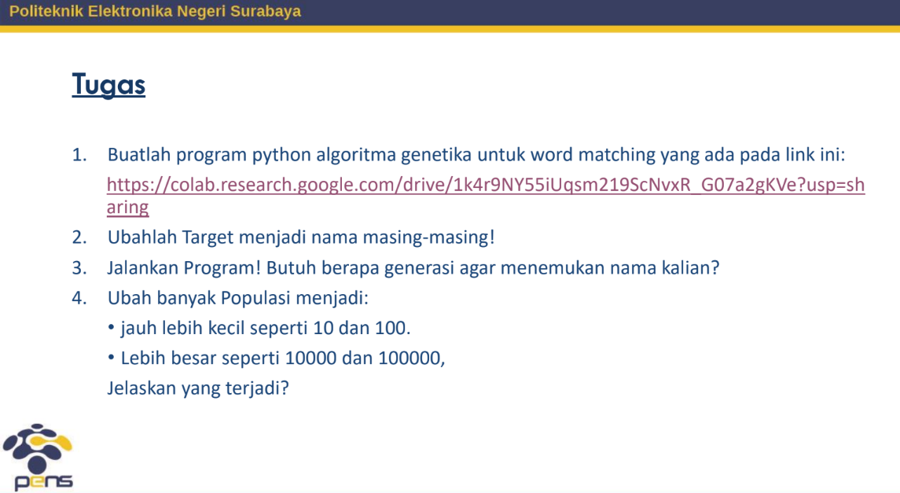

Slide 3
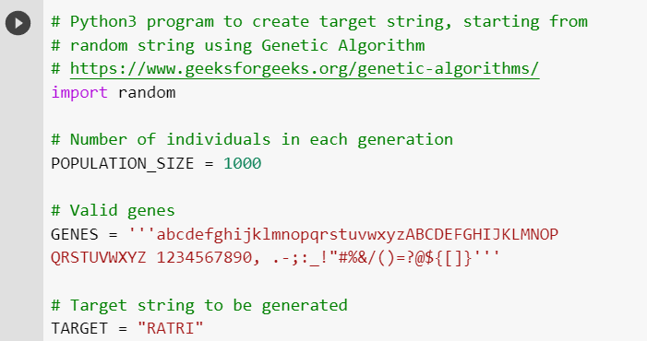
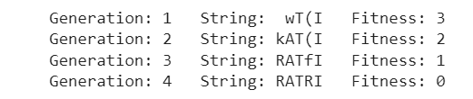
Pada population size yang berjumlah 1000, nama saya ditemukan pada generasi ke-4

Slide 4
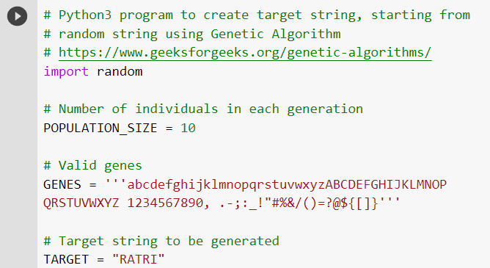
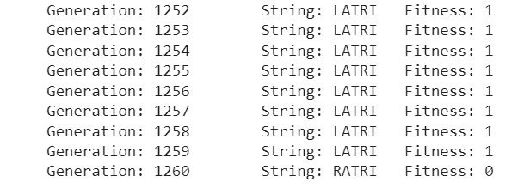
Pada population size yang berjumlah 10, nama saya ditemukan pada generasi ke-1260

Slide 5
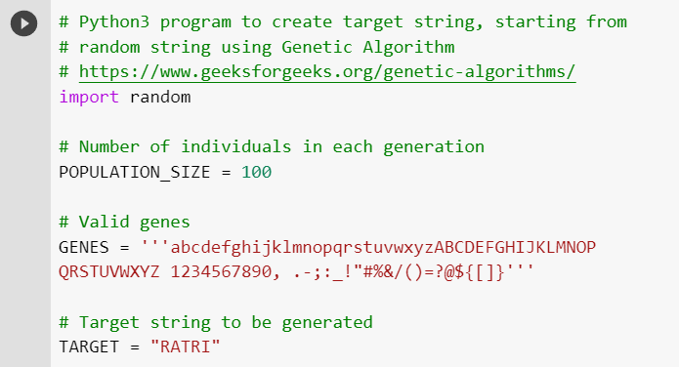
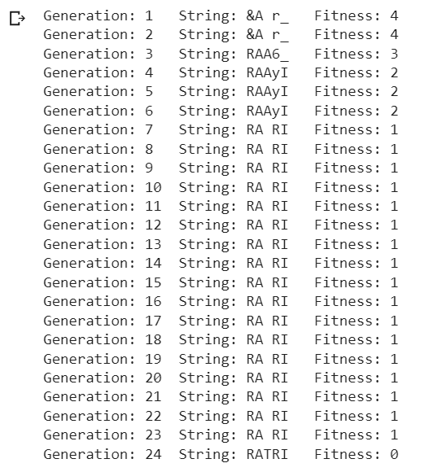
Pada population size yang berjumlah 100, nama saya ditemukan pada generasi ke-24

Slide 6
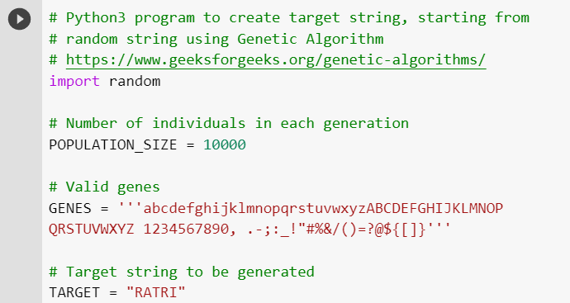

Pada population size yang berjumlah 10000, nama saya ditemukan pada generasi ke-3

Slide 7
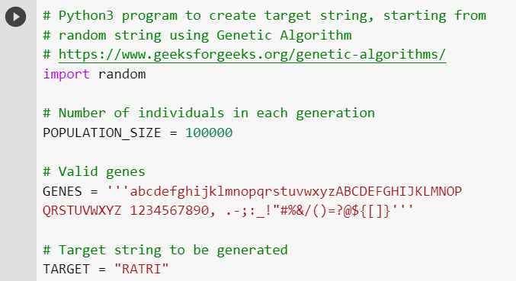

Pada population size yang berjumlah 100000, nama saya ditemukan pada generasi ke-2

Slide 8
Analisa
Algoritma genetika dapat beroperasi lebih efisien dan menghasilkan solusi yang baik dengan cepat jika populasi yang dijadikan sampel lebih kecil, seperti 10 atau 100. Akan tetapi, pendekatan ini memiliki risiko bahwa variasi genetik dalam populasi akan berkurang dan individu dengan kualitas yang rendah dapat mendominasi, sehingga solusi yang dihasilkan kurang berkualitas.
Di sisi lain, populasi yang lebih besar, seperti 10.000 atau 100.000, dapat memberikan variasi genetik yang lebih besar dan mencegah populasi terjebak pada solusi lokal yang buruk. Namun, pendekatan ini juga dapat memperlambat waktu komputasi algoritma genetika.

Slide 9
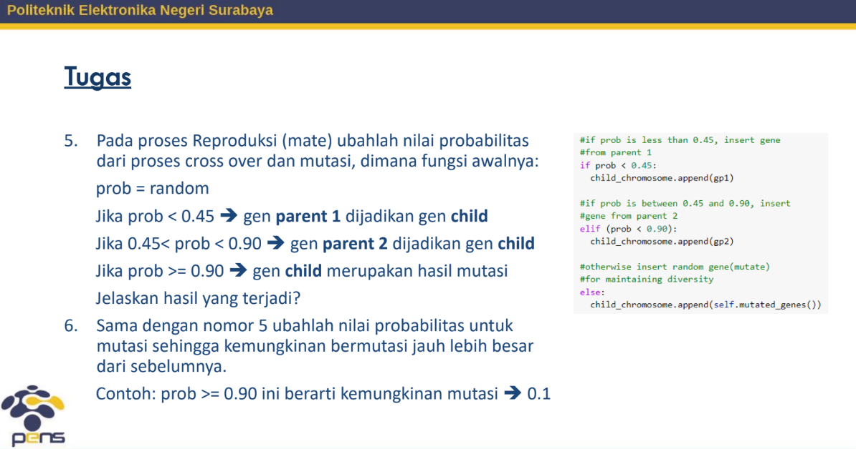

Slide 10
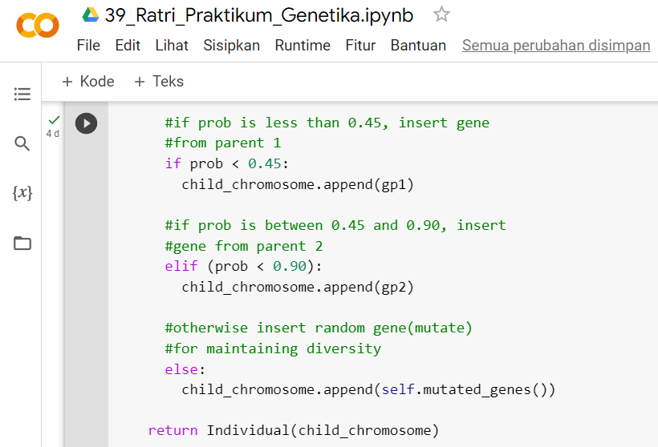
Jika nilai probabilitas untuk proses mutasi meningkat, maka kemungkinan besar akan terjadi lebih banyak mutasi pada generasi berikutnya. Hal ini dapat mengakibatkan penurunan performa individu terbaik karena banyak gen yang dimutasi secara acak dan dapat menghilangkan gen yang sebelumnya berhasil mencapai fitness score yang baik. Namun, jika nilai probabilitas untuk proses mutasi berkurang, maka kemungkinan besar individu baru akan memiliki banyak gen yang sama dengan gen induk, sehingga dapat menurunkan diversitas populasi dan kecepatan konvergensi.

Slide 11
6. Jika nilai probabilitas untuk proses mutasi meningkat drastis, misalnya menjadi prob >= 0.90, maka kemungkinan besar akan terjadi lebih banyak mutasi pada setiap generasi. Hal ini dapat meningkatkan diversitas populasi dan kecepatan konvergensi karena akan lebih banyak variasi dalam genotipe populasi. Namun, jika nilai probabilitas untuk proses mutasi terlalu tinggi, misalnya probabilitas mutasi mencapai 1.0, maka kemungkinan besar semua gen dalam populasi akan bermutasi, sehingga populasi akan kehilangan informasi genetik yang sebelumnya berhasil mencapai fitness score yang baik

Slide 12
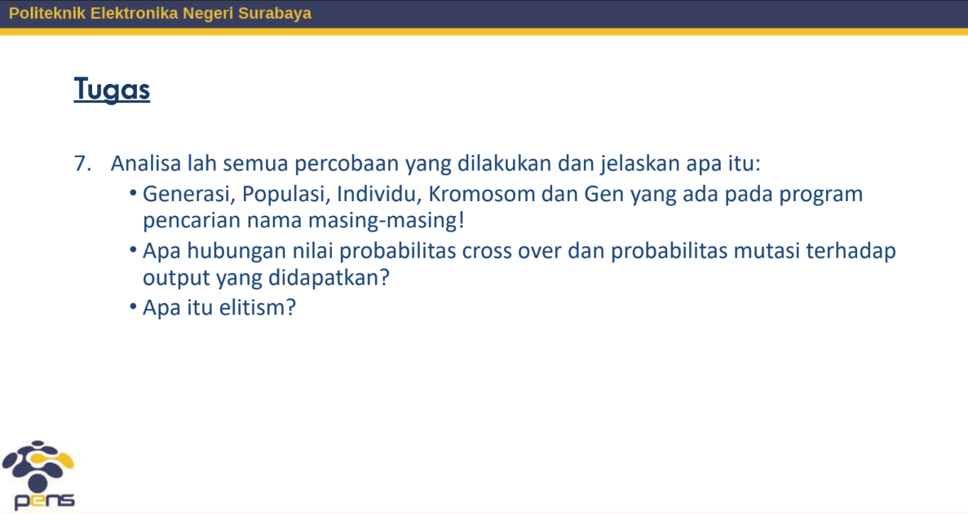

Slide 13
Generasi, menyatakan satu – satuan siklus proses evolusi
Populasi, merupakan sekumpulan individu yang akan diproses Bersama dalam satu siklus proses evolusi
Individu, menyatakan satu nilai atau keadaan yang menyatakan salah satu solusi yang mungkin dari permasalah yang diangkat
Kromosom, gabungan gen – gen yang membentuk nilai tersebut
Gen, sebuah nilai yang menyatakan satuan dasar yang membentuk suatu arti tertentu dalam satu kesatuan gen yang dinamakan kromosom. Dalam algoritma genetika gen ini bisa berupa nilai biner, float, integer, maupun karakter atau kombinatorial

Slide 14
Hubungan probabilitas cross over dan probabilitas mutasi: Probabilitas cross over dan probabilitas mutasi mempengaruhi variasi genetik dalam populasi. Probabilitas cross over menentukan seberapa sering kromosom dalam populasi dicampur dengan cara yang menghasilkan keturunan yang baru, sedangkan probabilitas mutasi menentukan seberapa sering gen dalam kromosom diubah secara acak. Semakin tinggi probabilitas cross over, semakin besar kemungkinan variasi genetik dalam populasi. Sedangkan semakin tinggi probabilitas mutasi, semakin besar kemungkinan variasi genetik dalam individu.

Slide 15
Elitism adalah strategi yang digunakan dalam algoritma genetika untuk mempertahankan individu terbaik dari generasi sebelumnya dan memindahkannya langsung ke generasi berikutnya tanpa modifikasi. Ini dilakukan untuk menghindari kehilangan individu yang memiliki nilai solusi yang tinggi dan untuk mempercepat konvergensi algoritma

